Slide 1
II29 Θεωρία της Ιστορίας
Ενότητα 12- Πρόσθετο Υλικό: Παραποιημένες φωτογραφίες στην Ιστορία
Αντώνης Λιάκος
Φιλοσοφική Σχολή
Τμήμα Ιστορίας - Αρχαιολογίας

Slide 2
ΠΑΡΑΠΟΙΗΜΕΝΕΣ ΦΩΤΟΓΡΑΦΙΕΣ ΣΤΗΝ ΙΣΤΟΡΙΑ
Σοβιετική περίοδος
Υλικό παρμένο από το blog: Η Σπηλιά του Νοσφεράτου (http://nosferatos.blogspot.com/search/label/Σταλινισμος)

Slide 3
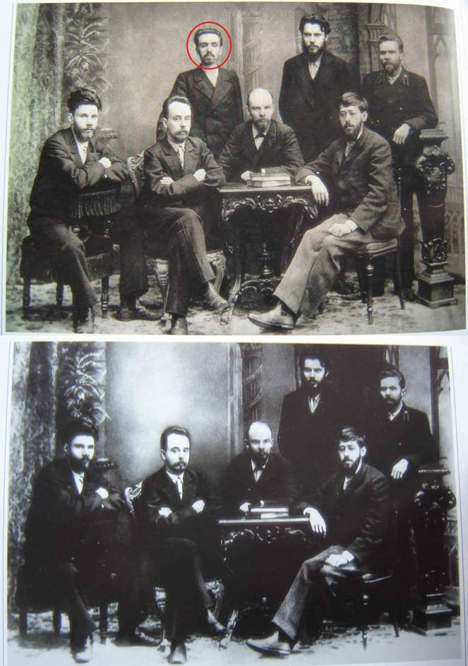
ΟΣΟΙ ΕΠΕΣΑΝ ΣΕ ΔΥΣΜΕΝΕΙΑ ALEXANDER MALCHENKO
Εικόνα 1.
Αυτός που εξαφανίζεται (όρθιος αριστερά του Λένιν) είναι ο Alexander Malchenko. Μηχανολόγος φοιτητής την εποχή που τραβήχτηκε η φωτογραφία. Η μητέρα του συνήθιζε να κρύβει από την αστυνομία στο σπίτι της τον Λένιν. Με την επιστροφή του από την εξορία το 1900 ο Malchenko φαίνεται να εγκαταλείπει την επαναστατική πολιτική.

Slide 4
ΟΣΟΙ ΕΠΕΣΑΝ ΣΕ ΔΥΣΜΕΝΕΙΑ ALEXANDER MALCHENKO
Μετακόμισε στη Μόσχα όπου δούλεψε ως μηχανικός σε διάφορα κρατικά πόστα μετά την επανάσταση. Το 1929 συλλαμβάνεται κατηγορούμενος ως “σαμποτέρ” και εκτελείται στις 18/11/1930. Επί περίπου 30 χρόνια είχε “εξαφανιστεί” από τη φωτογραφία μέχρι που “επανεμφανίστηκε” το 1958. Η συγκεκριμένη παραποιημένη δημοσιεύτηκε το 1939.

Slide 5
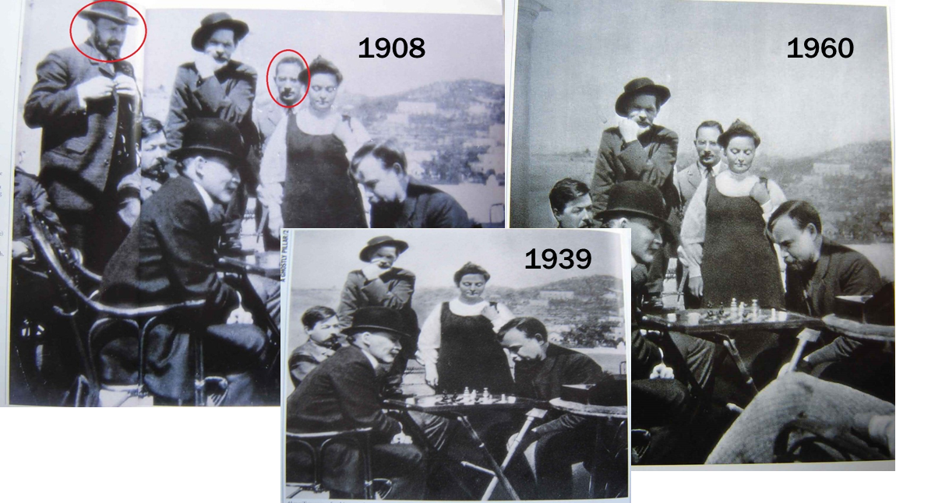
ΛΕΝΙΝ, ΜΠΟΝΤΓΚΑΝΩΦ, ΓΚΟΡΚΙ
Ο εξαφανισμένος αριστερά είναι ο Bazarov πρώην μπολσεβίκος που πέρασε στους Μενσεβίκους, δικάστηκε το 1931 , εκτελέστηκε το 1937. Ο δεύτερος εξαφανισμένος στη μέση με τα γυαλιά είναι ο Zinovii Peshkov μεγαλύτερος αδερφός του Sverdlov ο που ήταν ο επίσημα επικεφαλής του Σοβιετικού κράτους. Θεωρούσε τον Γκόρκι πνευματικό του πατέρα και πήρε το πραγματικό του όνομα. Μετανάστευσε στη Γαλλία όπου έγινε αξιωματικός στο στρατό της, μετέπειτα θα γίνει και στρατιωτικός σύμβουλος του Chiang Kai-Shek την δεκαετία του 30.
Εικόνα 2.

Slide 6
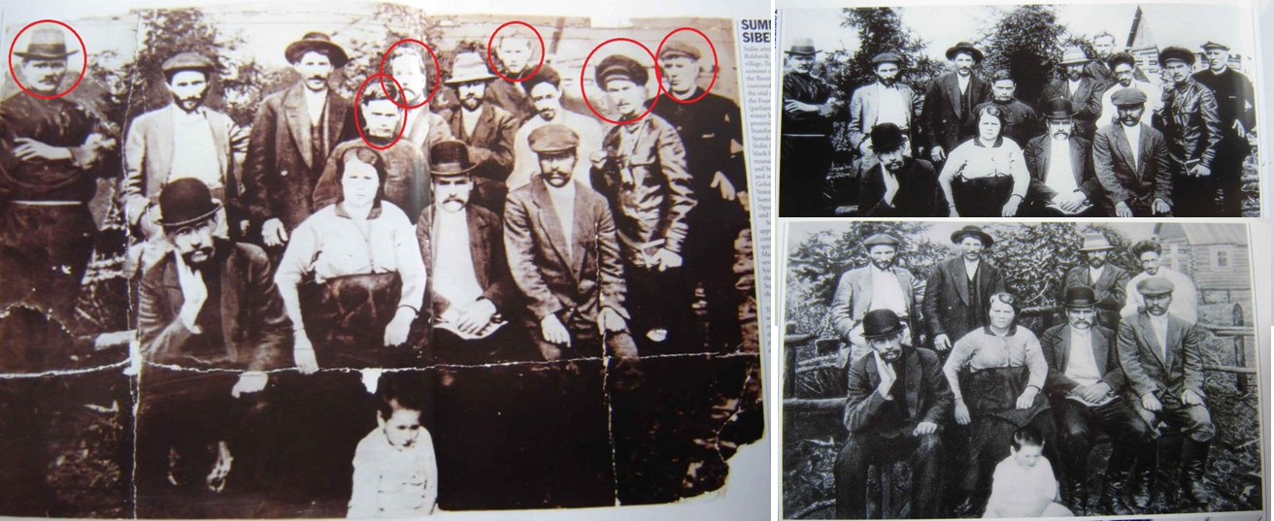
ΣΙΒΗΡΙΑ 1915 (Ο ΣΤΑΛΙΝ ΤΡΙΤΟΣ ΑΠΟ ΑΡΙΣΤΕΡΑ, ΟΡΘΙΟΣ)
Σε φωτογραφία που βρέθηκε στα κρατικά αρχεία(η μεσαία) έχει εξαφανιστεί ο Κάμενεφ (ηγετικό στέλεχος των Μπολσεβίκων που ήταν αντίθετος με την κατάκτηση της εξουσίας τον Οκτώβρη του 1917 και εν τέλει εκτελέστηκε το 1936) (δεξιά του Στάλιν). Η εξαφάνιση υπάρχει και στο δημοσιευμένο άλμπουμ “Στάλιν”(η κάτω φωτογραφία) για τα γενέθλια του το 1939. Μαζί όμως έχουν εξαφανιστεί και άλλοι πέντε.
Εικόνα 3.

Slide 7
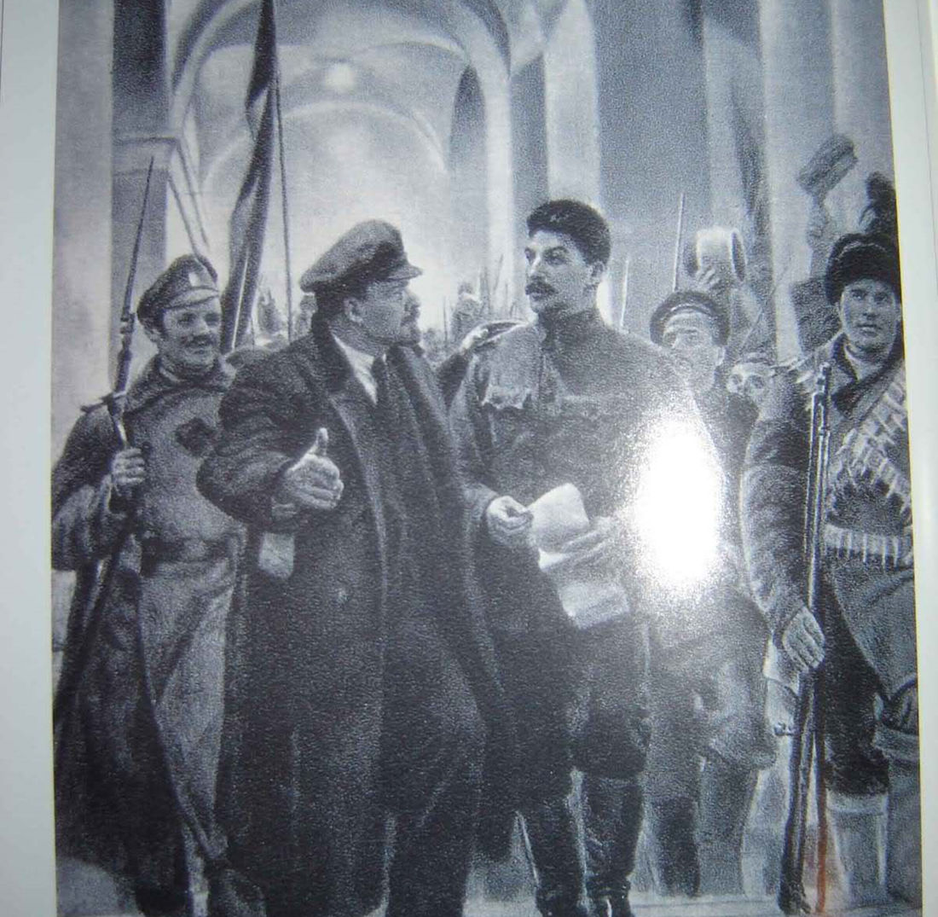
ΛΕΝΙΝ ΚΑΙ ΣΤΑΛΙΝ
Εικόνα 4.
Πίνακας του 1947 με τίτλο “ο Λένιν φθάνει στο Σμόλνυ την νύχτα στις 24 Οκτωβρίου”. Ο Λένιν ακουμπάει γεμάτος στοργή τον Στάλιν στον ώμο προτρέποντας σε μια κοινή συμπόρευση.
Στην πραγματικότητα ο Στάλιν δεν ήταν εκείνη την στιγμή στο Σμόλνυ.

Slide 8
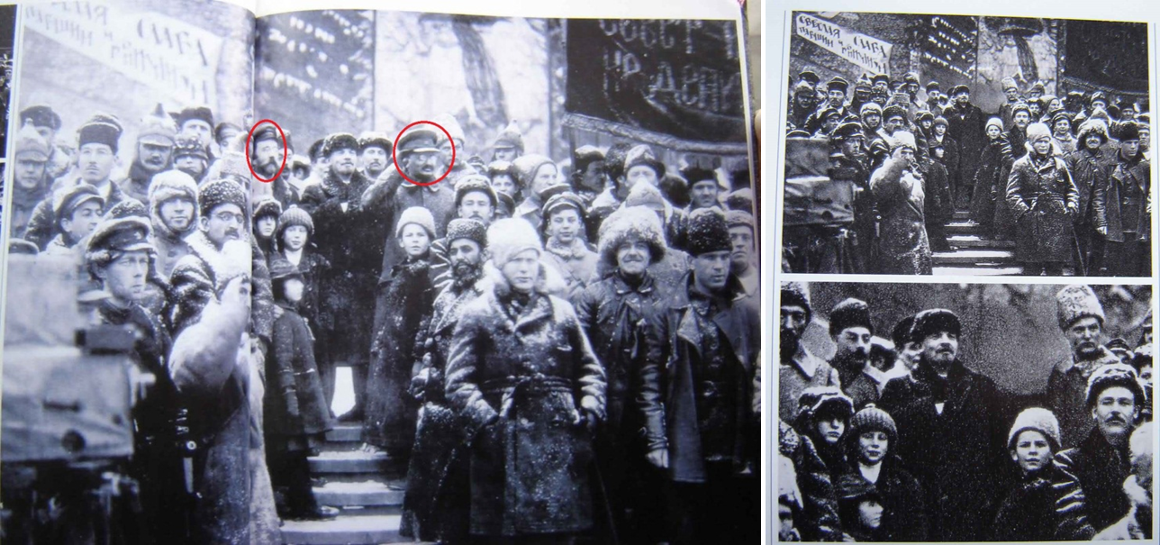
ΛΕΝΙΝ, ΤΡΟΤΣΚΙ, ΚΑΜΕΝΕΦ
Ο Λένιν, ο Τρότσκι και ο Κάμενεφ (δεξιά και αριστερά του Λένιν) στην 2η επέτειο της Οκτωβριανής Επανάστασης (1919). Στο άλμπουμ δημοσιευμένο επί Μπρέζνιεφ (1967) “Ο Β. Ι. Λένιν και η τέχνη της φωτογραφίας” έχουν εξαφανιστεί οι δύο τελευταίοι.
Εικόνα 5.

Slide 9
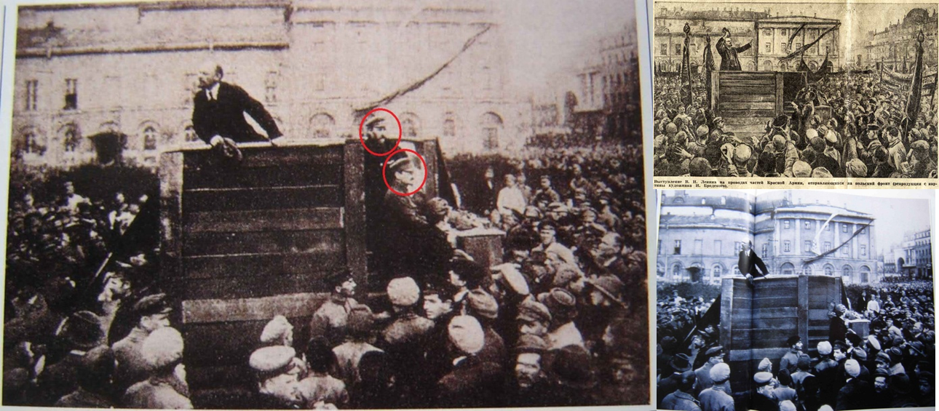
ΦΩΤΟΓΡΑΦΙΑ ΑΠ0 ΤΟΝ GOLDSHTEIN, 5.5.1920. ΔΕΞΙΑ ΤΟΥ ΛΕΝΙΝ, Ο ΤΡΟΤΣΚΙ ΚΑΙ Ο ΚΑΜΕΝΕΦ.
Εικόνα 6.
Σε δεκάδες αναδημοσιεύσεις, ακόμη και από την εποχή του Γκορμπατσώφ, οι Τρότσι και Κάμενεφ εξαφανίζονται ή κρύβονται.
Εφ. Ιζβέστια, 21.1.1938.

Slide 10
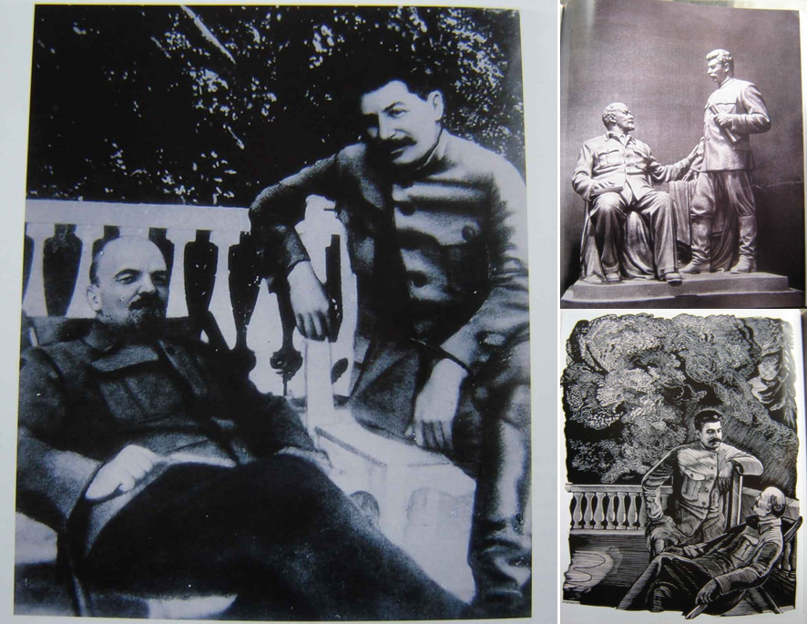
ΣΤΑΛΙΝ ΚΑΙ ΛΕΝΙΝ
Εικόνα 7.
Ο D. King αναφέρει ότι αυτή η φωτογραφία που αποτέλεσε πηγή έμπνευσης για πολλά αγάλματα φέρει όλες τις ενδείξεις ότι είναι πλαστή.

Slide 11
ΣΤΑΛΙΝ
Εικόνα 8.

Slide 12
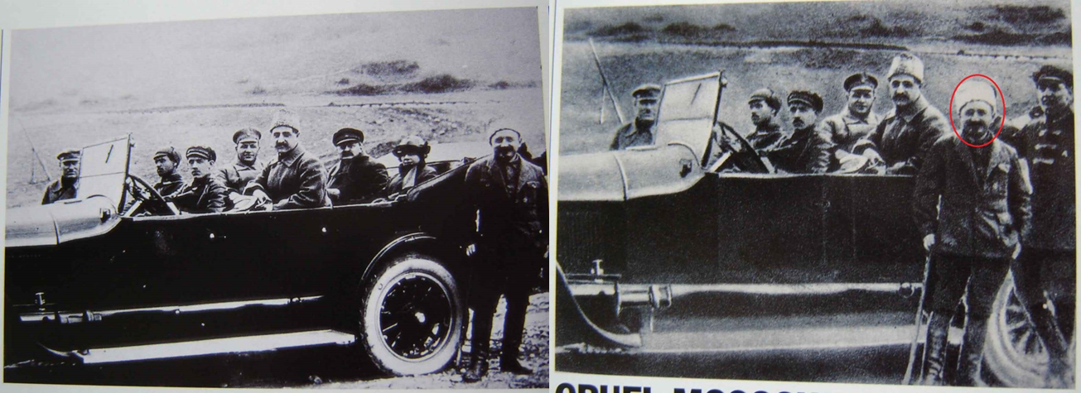
ΚΑΛΥΨΗ ΤΡΟΤΣΚΙ
Φωτογραφία του 1924 με τον Τρότσκι να μεταφέρεται σε αμάξι. Μπροστά του είναι ο Sergo Ordjonikidze επιφορτισμένος την περίοδο με την εδραίωση της Σοβιετικής εξουσίας στο Καύκασο. Σε μια αναδημοσίευση της το 1936 προς τιμήν των γενεθλίων του τελευταίου ο Τρότσκι και η γυναίκα του καλύπτονται.
Εικόνα 9.

Slide 13
Εξαφάνιση Nikolai Yezhov
Ο υπεύθυνος της NKVD (για την περίοδο 36-38, κατά την λεγόμενη μεγάλη εκκαθάριση) , Nikolai Yezhov θα αντικατασταθεί το 1939 από τον Beria. Ο πρώτος θα συλληφθεί και θα εκτελεστεί το 1940. Η εξαφάνιση θα περάσει και στις φωτογραφίες (η 2η παραποιημένη φωτογραφία δημοσιεύτηκε το 1949).
Εικόνα 10.

Slide 14
Τέλος

Slide 15
Χρηματοδότηση
Το παρόν εκπαιδευτικό υλικό έχει αναπτυχθεί στo πλαίσιo του εκπαιδευτικού έργου του διδάσκοντα.
Το έργο «Ανοικτά Ακαδημαϊκά Μαθήματα στο Πανεπιστήμιο Αθηνών» έχει χρηματοδοτήσει μόνο την αναδιαμόρφωση του εκπαιδευτικού υλικού.
Το έργο υλοποιείται στο πλαίσιο του Επιχειρησιακού Προγράμματος «Εκπαίδευση και Δια Βίου Μάθηση» και συγχρηματοδοτείται από την Ευρωπαϊκή Ένωση (Ευρωπαϊκό Κοινωνικό Ταμείο) και από εθνικούς πόρους.

Slide 16
Σημειώματα

Slide 17
Σημείωμα Ιστορικού Εκδόσεων Έργου
Το παρόν έργο αποτελεί την έκδοση 1.0.
Έχουν προηγηθεί οι κάτωθι εκδόσεις:
Έκδοση διαθέσιμη εδώ. http://eclass.uoa.gr/courses/ARCH240

Slide 18
Σημείωμα Αναφοράς
Copyright Εθνικόν και Καποδιστριακόν Πανεπιστήμιον Αθηνών 2014. Κώστας Γαγανάκης. «Μάθημα: II29 Θεωρία της Ιστορίας. Ενότητα: Πρόσθετο Υλικό- Παραποιημένες φωτογραφίες στην Ιστορία». Έκδοση: 1.0. Αθήνα 2014. Διαθέσιμο από τη δικτυακή διεύθυνση: http://opencourses.uoa.gr/courses/ARCH9

Slide 19
Σημείωμα Αδειοδότησης
Το παρόν υλικό διατίθεται με τους όρους της άδειας χρήσης Creative Commons Αναφορά, Μη Εμπορική Χρήση Παρόμοια Διανομή 4.0 [1] ή μεταγενέστερη, Διεθνής Έκδοση. Εξαιρούνται τα αυτοτελή έργα τρίτων π.χ. φωτογραφίες, διαγράμματα κ.λ.π., τα οποία εμπεριέχονται σε αυτό και τα οποία αναφέρονται μαζί με τους όρους χρήσης τους στο «Σημείωμα Χρήσης Έργων Τρίτων».
[1] http://creativecommons.org/licenses/by-nc-sa/4.0/
Ως Μη Εμπορική ορίζεται η χρήση:
που δεν περιλαμβάνει άμεσο ή έμμεσο οικονομικό όφελος από την χρήση του έργου, για το διανομέα του έργου και αδειοδόχο
που δεν περιλαμβάνει οικονομική συναλλαγή ως προϋπόθεση για τη χρήση ή πρόσβαση στο έργο
που δεν προσπορίζει στο διανομέα του έργου και αδειοδόχο έμμεσο οικονομικό όφελος (π.χ. διαφημίσεις) από την προβολή του έργου σε διαδικτυακό τόπο
Ο δικαιούχος μπορεί να παρέχει στον αδειοδόχο ξεχωριστή άδεια να χρησιμοποιεί το έργο για εμπορική χρήση, εφόσον αυτό του ζητηθεί.

Slide 20
Διατήρηση Σημειωμάτων
Οποιαδήποτε αναπαραγωγή ή διασκευή του υλικού θα πρέπει να συμπεριλαμβάνει:
το Σημείωμα Αναφοράς
το Σημείωμα Αδειοδότησης
τη δήλωση Διατήρησης Σημειωμάτων
το Σημείωμα Χρήσης Έργων Τρίτων (εφόσον υπάρχει)
μαζί με τους συνοδευόμενους υπερσυνδέσμους.

Slide 21
Σημείωμα Χρήσης Έργων Τρίτων (1/3)
Το Έργο αυτό κάνει χρήση των ακόλουθων έργων:
Εικόνες/Σχήματα/Διαγράμματα/Φωτογραφίες
Εικόνα 1: Alexander Malchenko has been edited out. Public domain. http://en.wikipedia.org/wiki/Censorship_of_images_in_the_Soviet_Union
Εικόνα 2: Vladimir Lenin, left, playing chess with Alexander Bogdanov, right, at Maxim Gorky's residence in Capri, Italy. Courtesy of the State Gulag History Museum. http://en.ria.ru/photolents/20070421/64014346_13.html http://themoscownews.com/exhibitions/20120423/189658031.html
Εικόνα 3: Στάλιν. http://fishki.net/1213499-kak-v-stalinskuju-jepohu-fotoshopili-fotografii.html?mode=tag%3A%D0%A1%D0%A1%D0%A1%D0%A0
Εικόνα 4: Λένιν και Στάλιν. http://sfw.so/index.php?newsid=1148947992
Εικόνα 5: Λένιν, ο Τρότσκι και ο Κάμενεφ. http://mbechet.chez-alice.fr/falsification.htm /

Slide 22
Σημείωμα Χρήσης Έργων Τρίτων (2/3)
Εικόνα 6: Ο Λένιν, ο Τρότσκι και ο Κάμενεφ (δεξιά και αριστερά του Λένιν) στην 2η επέτειο της Οκτωβριανής Επανάστασης (1919). http://www.gettyimages.com/detail/news-photo/lenin-in-red-square-vladimir-ilyich-lenin-russian-news-photo/113494306 http://www.art-prints-on-demand.com/a/english-school/portrait-of-a-woman-and-t.html
Εικόνα 7: http://www.jutarnji.hr/multimedia/archive/00609/4600_609642S0.jpg
Εικόνα 8: Στάλιν. http://www.google.lifun.ru/interesnie_fakti/page_23/
Εικόνα 9:
Εικόνα 10: Εξαφάνιση Nikolai Yezhov. http://tecnicacinematografica.blogspot.gr/2008/09/star-wars-y-joseph-campbell-el-hroe-con.html http://englishrussia.com/2007/02/22/soviet-russian-photos-correction/

Slide 23
Σημείωμα Χρήσης Έργων Τρίτων (3/3)
Το Έργο αυτό κάνει χρήση των ακόλουθων έργων:
Πίνακες

